Slide 1




Slide 2

Finland och
konfliktländerna

Slide 3
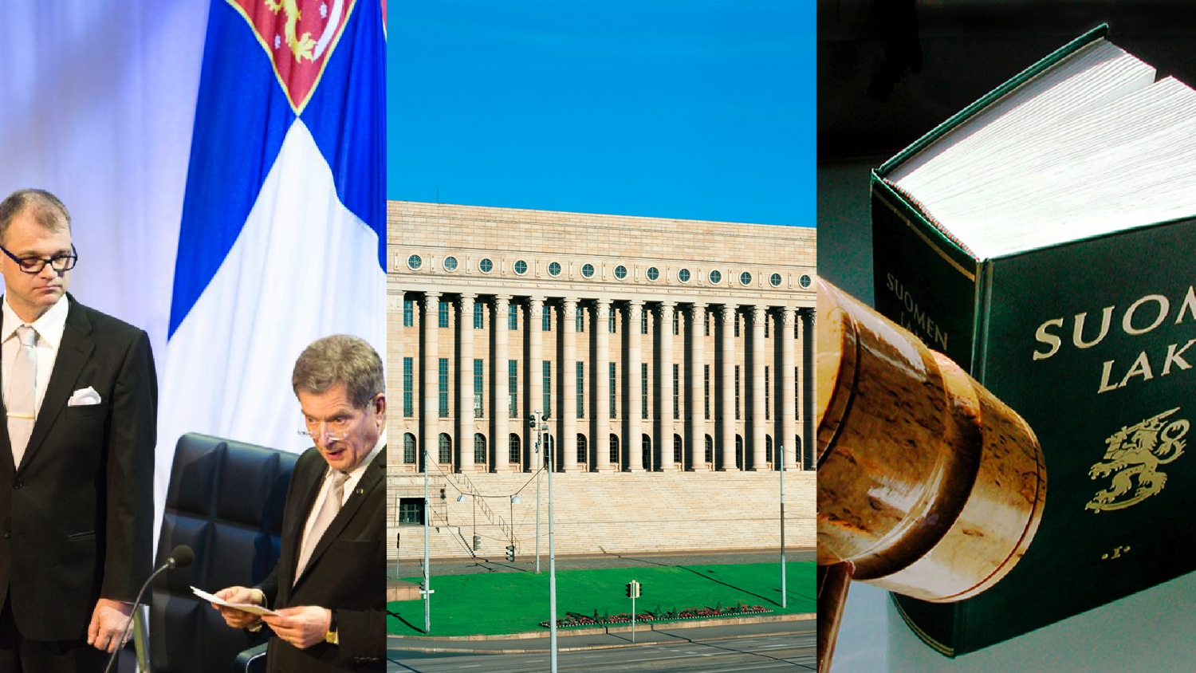
Tredelningen av makten
Notes:
Finlands konstitution grundar sig på upplysningsfilosofen Montesquieus lära om den tredelade makten. I Finland är den lagstiftande, den verkställande och den dömande makten åtskilda. Riksdagen utövar lagstiftande makt, republikens president och regeringen utövar regeringsmakt. Oberoende domstolar använder dömande makt.
Motsatsen till maktfördelning är att maktkoncentration. Extremformen av det här är diktatur, där den högsta makten finns hos en person. Fåmannavälde möjliggör ett snabbt och effektivt beslutsfattande.
I stater där man lider av konflikter eller i instabila stater som återhämtar sig från konflikter är makten ofta koncentrerad. Fåmannavälde kan vara en av konfliktens ursprungliga orsaker. I en instabil och bräcklig stat är till exempel domstolarna inte nödvändigtvis oberoende utan de kan vara i händerna på någon som också utövar den lagstiftande och verkställande makten. I en sådan här situation är en fördelning av makten en förutsättning för återhämtning från konflikten och skapande av en mer hållbar fred.
Frågor och diskussionsämnen:
- Varför är makten delad? Vilken är de opartiska domstolarnas roll i Finland?
- Jämför Finland med något land med fåmannavälde – vad är dåligt och bra med dem? Hur kan man utöva makt mot medborgarna?
- Ge exempel på diktatorer och deras maktutövning? Fundera på om det finns mellanformer mellan demokrati och diktatur?
- Hurdan är en bra ledare för en nation?

Slide 4
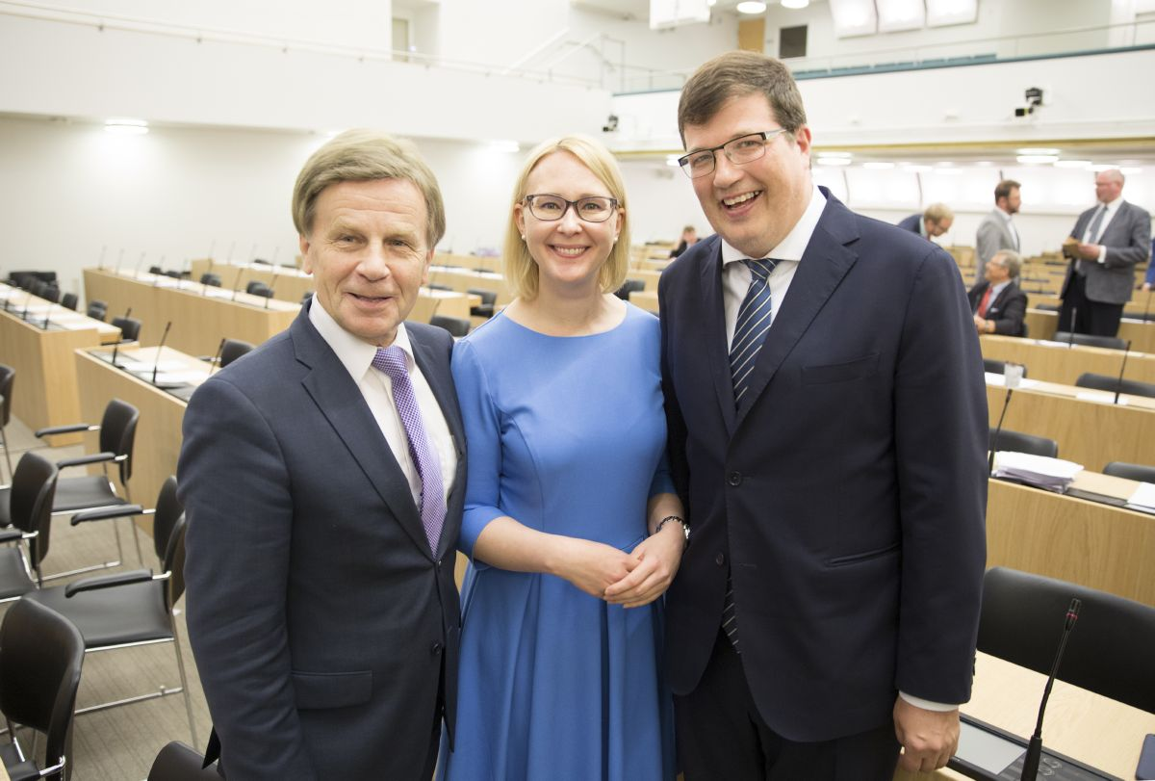
Varför är makten delat?
Notes:
Finlands konstitution grundar sig på upplysningsfilosofen Montesquieus lära om den tredelade makten. I Finland är den lagstiftande, den verkställande och den dömande makten åtskilda. Riksdagen utövar lagstiftande makt, republikens president och regeringen utövar regeringsmakt. Oberoende domstolar använder dömande makt.
Motsatsen till maktfördelning är att maktkoncentration. Extremformen av det här är diktatur, där den högsta makten finns hos en person. Fåmannavälde möjliggör ett snabbt och effektivt beslutsfattande.
I stater där man lider av konflikter eller i instabila stater som återhämtar sig från konflikter är makten ofta koncentrerad. Fåmannavälde kan vara en av konfliktens ursprungliga orsaker. I en instabil och bräcklig stat är till exempel domstolarna inte nödvändigtvis oberoende utan de kan vara i händerna på någon som också utövar den lagstiftande och verkställande makten. I en sådan här situation är en fördelning av makten en förutsättning för återhämtning från konflikten och skapande av en mer hållbar fred.
Frågor och diskussionsämnen:
- Varför är makten delad? Vilken är de opartiska domstolarnas roll i Finland?
- Jämför Finland med något land med fåmannavälde – vad är dåligt och bra med dem? Hur kan man utöva makt mot medborgarna?
- Ge exempel på diktatorer och deras maktutövning? Fundera på om det finns mellanformer mellan demokrati och diktatur?
- Hurdan är en bra ledare för en nation?

Slide 5
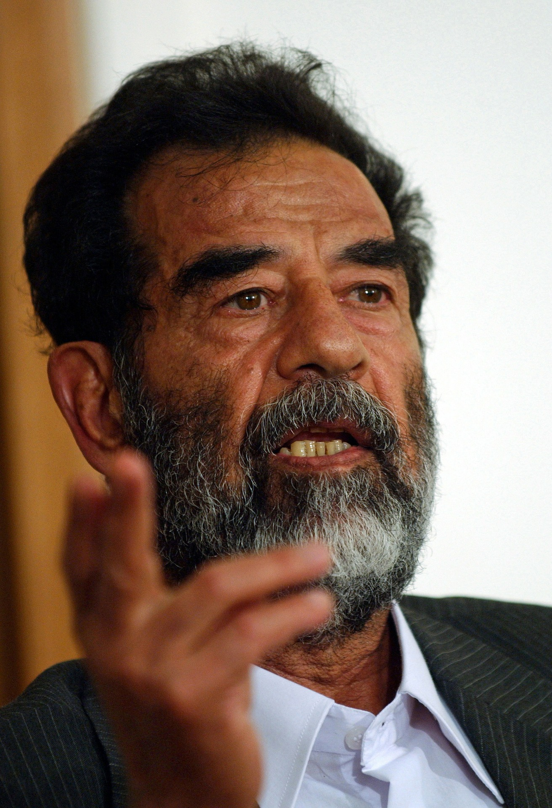
Hur kan man använda makten mot medborgarna?
Notes:
Finlands konstitution grundar sig på upplysningsfilosofen Montesquieus lära om den tredelade makten. I Finland är den lagstiftande, den verkställande och den dömande makten åtskilda. Riksdagen utövar lagstiftande makt, republikens president och regeringen utövar regeringsmakt. Oberoende domstolar använder dömande makt.
Motsatsen till maktfördelning är att maktkoncentration. Extremformen av det här är diktatur, där den högsta makten finns hos en person. Fåmannavälde möjliggör ett snabbt och effektivt beslutsfattande.
I stater där man lider av konflikter eller i instabila stater som återhämtar sig från konflikter är makten ofta koncentrerad. Fåmannavälde kan vara en av konfliktens ursprungliga orsaker. I en instabil och bräcklig stat är till exempel domstolarna inte nödvändigtvis oberoende utan de kan vara i händerna på någon som också utövar den lagstiftande och verkställande makten. I en sådan här situation är en fördelning av makten en förutsättning för återhämtning från konflikten och skapande av en mer hållbar fred.
Frågor och diskussionsämnen:
- Varför är makten delad? Vilken är de opartiska domstolarnas roll i Finland?
- Jämför Finland med något land med fåmannavälde – vad är dåligt och bra med dem? Hur kan man utöva makt mot medborgarna?
- Ge exempel på diktatorer och deras maktutövning? Fundera på om det finns mellanformer mellan demokrati och diktatur?
- Hurdan är en bra ledare för en nation?

Slide 6
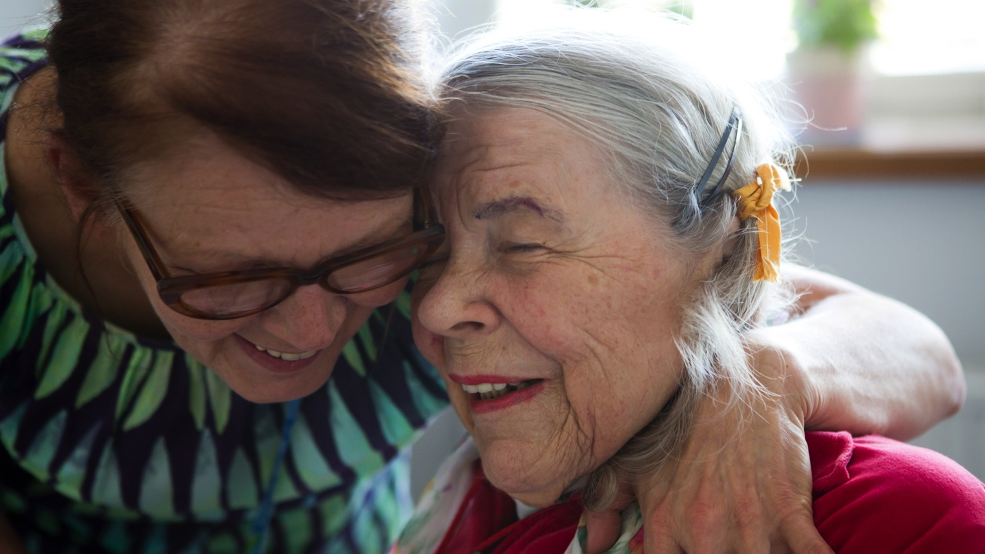
Medborgarnas grundläggande rättigheter
Notes:
Tanken om allas lika mänskliga rättigheter föddes i Europa på 1700-talet. De grundläggande rättigheterna grundar sig på de mänskliga rättigheterna, men förutom dem finns de grundläggande rättigheterna antecknade i Finlands lag.
Man delar in de grundläggande rättigheterna i negativa och positiva rättigheter. Negativa rättigheter är sådana som inte tas bort. Man kan till exempel inte fängsla en människa utan orsak. De här rättigheterna uppfylls ofta på ett bra sätt i demokratier.
De positiva grundläggande rättigheterna ger människor möjlighet till ett gott liv. De här rättigheterna är till exempel kulturella och sociala rättigheter som utbildning och socialt skydd. I EU-länder uppfylls de negativa rättigheterna, men de positiva rättigheterna varierar eftersom staterna självständigt kan bestämma om dem.
En bräcklig och instabil stat garanterar ofta inte de grundläggande rättigheterna, eftersom staten har fallit ihop eller förtrycker sina medborgare. Människorna är inte nödvändigtvis lika inför lagen. Staten kan till exempel bryta mot människans personliga frihet, integritet och trygghet. Skillnaderna jämfört med de nordiska länderna föds redan ur skillnader i samhällsmodellen. Medborgare i instabila stater har sällan de positiva rättigheter som är typiska för en nordisk välfärdsstat, som till exempel socialskydd.
Frågor och diskussionsämnen:
- Fundera på varför det förekommer kränkning av de mänskliga rättigheterna i så kallade instabila stater?
- Varför uppfyller man i instabila stater inte principerna för en välfärdsstat?
- Motivera huruvida den nordiska välfärdsmodellen skulle fungera i Afrika och vad det skulle kräva?

Slide 7
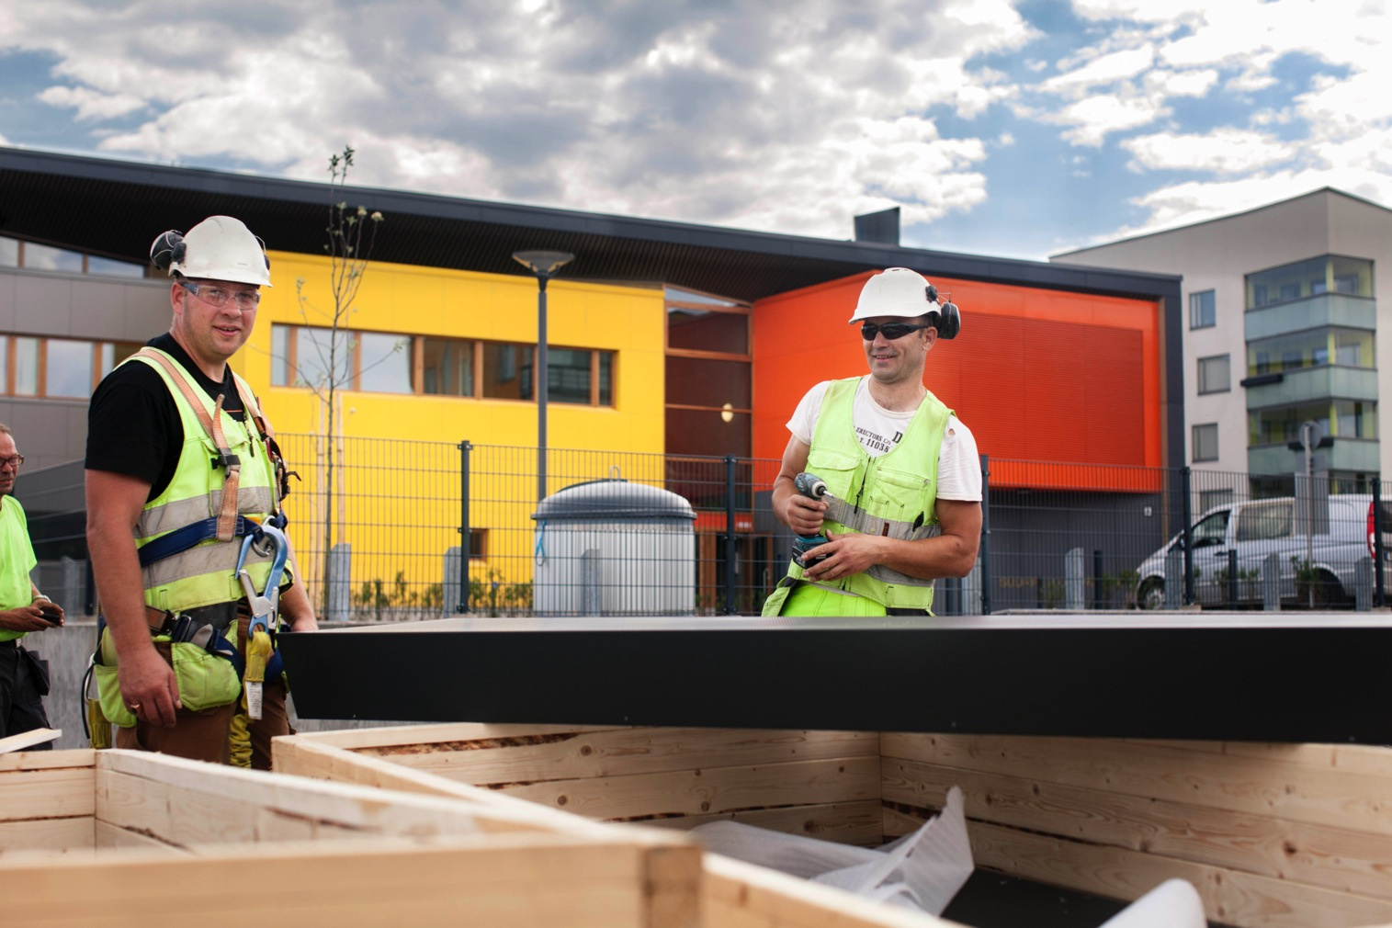
Uppfylls de grundläggande rättigheterna i Finland?

Slide 8
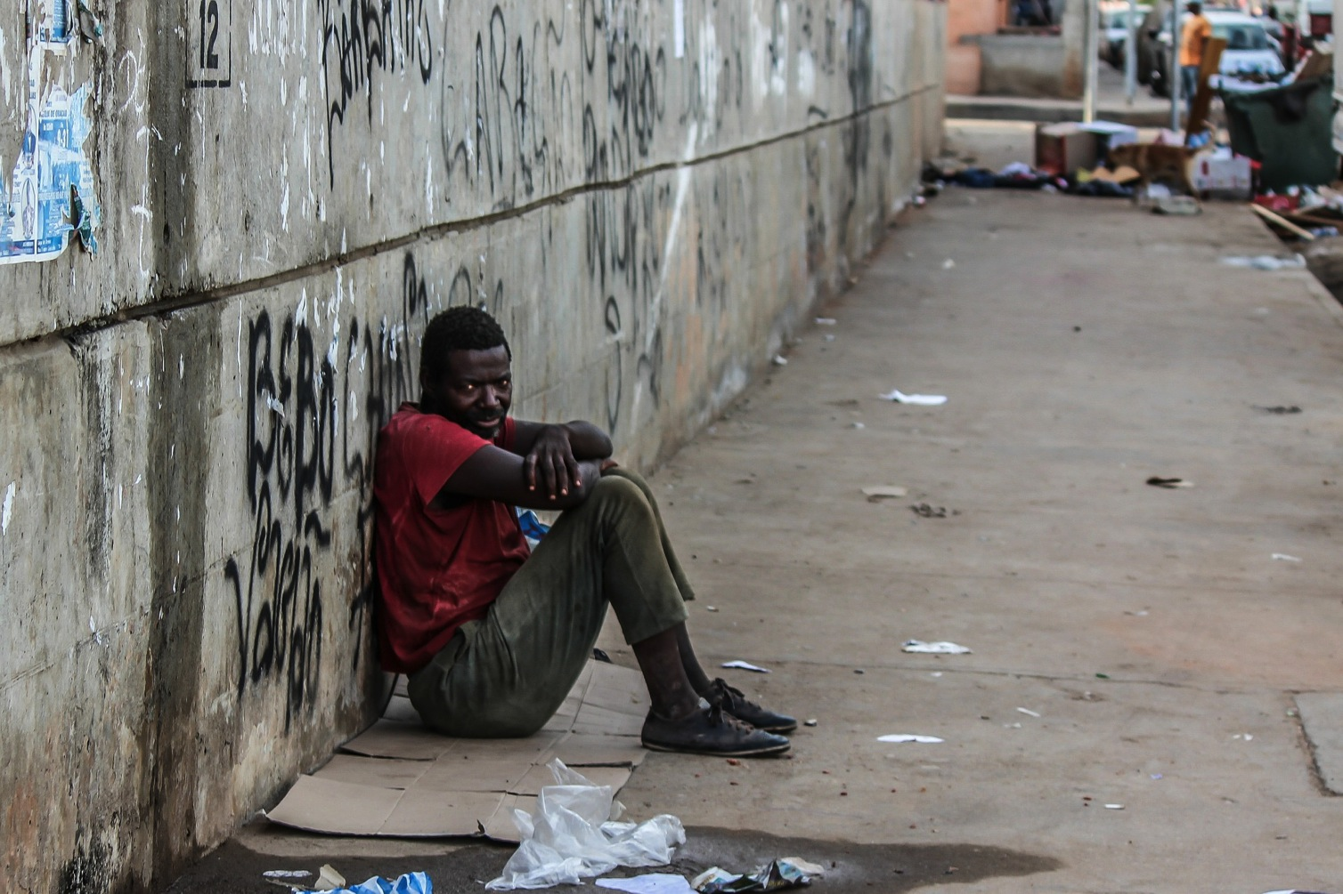
Fungerar välfärdsmodellen i Afrika?
Notes:
Tanken om allas lika mänskliga rättigheter föddes i Europa på 1700-talet. De grundläggande rättigheterna grundar sig på de mänskliga rättigheterna, men förutom dem finns de grundläggande rättigheterna antecknade i Finlands lag.
Man delar in de grundläggande rättigheterna i negativa och positiva rättigheter. Negativa rättigheter är sådana som inte tas bort. Man kan till exempel inte fängsla en människa utan orsak. De här rättigheterna uppfylls ofta på ett bra sätt i demokratier.
De positiva grundläggande rättigheterna ger människor möjlighet till ett gott liv. De här rättigheterna är till exempel kulturella och sociala rättigheter som utbildning och socialt skydd. I EU-länder uppfylls de negativa rättigheterna, men de positiva rättigheterna varierar eftersom staterna självständigt kan bestämma om dem.
En bräcklig och instabil stat garanterar ofta inte de grundläggande rättigheterna, eftersom staten har fallit ihop eller förtrycker sina medborgare. Människorna är inte nödvändigtvis lika inför lagen. Staten kan till exempel bryta mot människans personliga frihet, integritet och trygghet. Skillnaderna jämfört med de nordiska länderna föds redan ur skillnader i samhällsmodellen. Medborgare i instabila stater har sällan de positiva rättigheter som är typiska för en nordisk välfärdsstat, som till exempel socialskydd.
Frågor och diskussionsämnen:
- Fundera på varför det förekommer kränkning av de mänskliga rättigheterna i så kallade instabila stater?
- Varför uppfyller man i instabila stater inte principerna för en välfärdsstat?
- Motivera huruvida den nordiska välfärdsmodellen skulle fungera i Afrika och vad det skulle kräva?

Slide 9
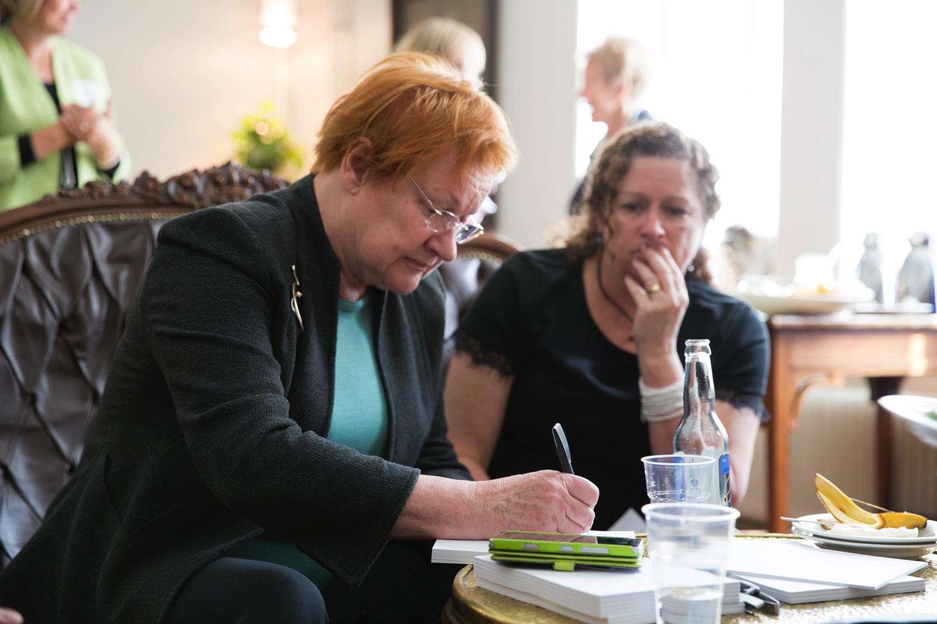
Jämställdhet
Notes:
Man kan se Finland som en förebild i fråga om jämställdhet mellan könen. Finland blev år 1906 det första landet i världen som gav rösträtt åt kvinnor och rättighet att ställa upp i val.
Kvinnorna har en stark ställning i Finlands politik. President Tarja Halonen som verkade som president åren 2000-2012 är en av världens få kvinnliga presidenter. Sysselsättningen bland kvinnor är hög och deras möjligheter att utbilda sig är jämställda med männens.
Ojämställdhet syns ändå fortfarande till exempel i arbetslivet. Kvinnor får i medeltal lägre lön än män. Ojämställdheten i arbetslivet syns också i att det finns flera män än kvinnor i ledande positioner.
Enligt föreningen Rädda Barnens rapport är Finland det näst bästa landet i världen att vara flicka i. I jämförelsen beaktades den mängd barnäktenskap, tonårsgraviditeter, mödradödlighet, utexaminerade från högskola som förekom och hur många kvinnliga riksdagsledamöter det fanns i jämförelse med manliga.
Kvinnors och flickors ställning är ofta allra svagast i konfliktstater. På grund av våld kan kvinnor inte utnyttja tjänster, arbeta eller delta i politiken. Parterna i konflikten kan också använda sexuellt våld mot kvinnor och flickor som ett medel i krigsföringen.
CMI arbetar aktivt för att kvinnor ska få en starkare roll i fredsprocesser. En förbättring av kvinnornas roll leder till en mer hållbar fred.
Frågor och diskussionsämnen:
-Varför är det viktigt med jämställdhet mellan könen? Hur kan man främja jämställdhet mellan könen?
-Jämför kvinnors och flickors ställning i Finland och i konfliktstater.
-Hur kan jämställdhet främjas i konfliktstater?
-Vilken är nyttan med att stärka kvinnornas roll i fredsprocesser?

Slide 10

Varför spelar jämställdheten roll?
Notes:
Man kan se Finland som en förebild i fråga om jämställdhet mellan könen. Finland blev år 1906 det första landet i världen som gav rösträtt åt kvinnor och rättighet att ställa upp i val.
Kvinnorna har en stark ställning i Finlands politik. President Tarja Halonen som verkade som president åren 2000 - 2012 är en av världens få kvinnliga presidenter. Sysselsättningen bland kvinnor är hög och deras möjligheter att utbilda sig är jämställda med männens.
Ojämställdhet syns ändå fortfarande till exempel i arbetslivet. Kvinnor får i medeltal lägre lön än män. Ojämställdheten i arbetslivet syns också i att det finns flera män än kvinnor i ledande positioner.
Enligt föreningen Rädda Barnens rapport är Finland det näst bästa landet i världen att vara flicka i. I jämförelsen beaktades den mängd barnäktenskap, tonårsgraviditeter, mödradödlighet, utexaminerade från högskola som förekom och hur många kvinnliga riksdagsledamöter det fanns i jämförelse med manliga.
Kvinnors och flickors ställning är ofta allra svagast i konfliktstater. På grund av våld kan kvinnor inte utnyttja tjänster, arbeta eller delta i politiken. Parterna i konflikten kan också använda sexuellt våld mot kvinnor och flickor som ett medel i krigsföringen.
CMI arbetar aktivt för att kvinnor ska få en starkare roll i fredsprocesser. En förbättring av kvinnornas roll leder till en mer hållbar fred.
Frågor och diskussionsämnen:
-Varför är det viktigt med jämställdhet mellan könen? Hur kan man främja jämställdhet mellan könen?
-Jämför kvinnors och flickors ställning i Finland och i konfliktstater.
-Hur kan jämställdhet främjas i konfliktstater?
-Vilken är nyttan med att stärka kvinnornas roll i fredsprocesser?

Slide 11
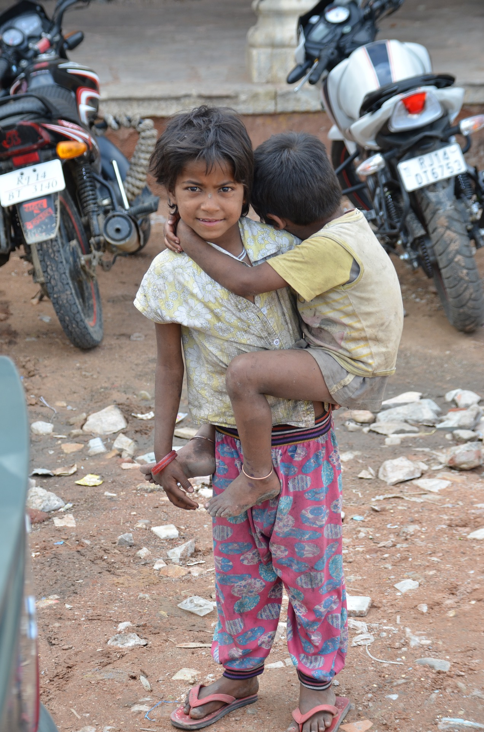
Hur kan jämställdheten främjas i konfliktstater?
Notes:
Man kan se Finland som en förebild i fråga om jämställdhet mellan könen. Finland blev år 1906 det första landet i världen som gav rösträtt åt kvinnor och rättighet att ställa upp i val.
Kvinnorna har en stark ställning i Finlands politik. President Tarja Halonen som verkade som president åren 2000-2012 är en av världens få kvinnliga presidenter. Sysselsättningen bland kvinnor är hög och deras möjligheter att utbilda sig är jämställda med männens.
Ojämställdhet syns ändå fortfarande till exempel i arbetslivet. Kvinnor får i medeltal lägre lön än män. Ojämställdheten i arbetslivet syns också i att det finns flera män än kvinnor i ledande positioner.
Enligt föreningen Rädda Barnens rapport är Finland det näst bästa landet i världen att vara flicka i. I jämförelsen beaktades den mängd barnäktenskap, tonårsgraviditeter, mödradödlighet, utexaminerade från högskola som förekom och hur många kvinnliga riksdagsledamöter det fanns i jämförelse med manliga.
Kvinnors och flickors ställning är ofta allra svagast i konfliktstater. På grund av våld kan kvinnor inte utnyttja tjänster, arbeta eller delta i politiken. Parterna i konflikten kan också använda sexuellt våld mot kvinnor och flickor som ett medel i krigsföringen.
CMI arbetar aktivt för att kvinnor ska få en starkare roll i fredsprocesser. En förbättring av kvinnornas roll leder till en mer hållbar fred.
Frågor och diskussionsämnen:
-Varför är det viktigt med jämställdhet mellan könen? Hur kan man främja jämställdhet mellan könen?
-Jämför kvinnors och flickors ställning i Finland och i konfliktstater.
-Hur kan jämställdhet främjas i konfliktstater?
-Vilken är nyttan med att stärka kvinnornas roll i fredsprocesser?

Slide 12
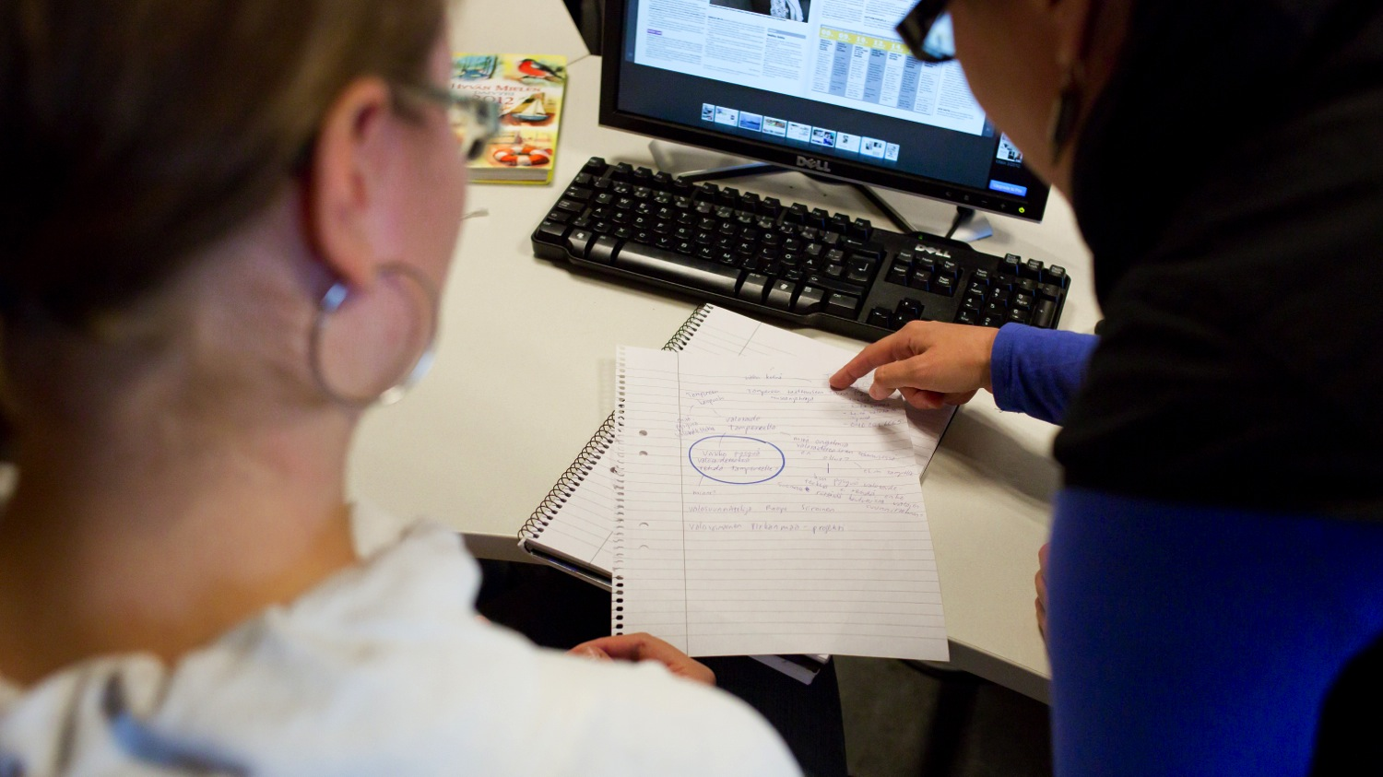
Media och yttrandefrihet
Notes:
Fria medier är i Finland en viktig del av demokratin. Förra året var Finland för sjätte året i rad etta i pressfrihetsindexet som organisationen Reportrar utan gränser publicerade.
Det mest centrala och viktiga för fria media är yttrandefriheten som i Finland ger var och en rätt att uttrycka, publicera och ta emot information, åsikter och andra meddelanden utan att någon hindras på förhand. Yttrandefrihet innebär också att det i Finland inte finns någon förhandscensur. Yttrandefrihet betyder också att den personliga integriteten skyddas. Dessutom är hets mot folkgrupp, brott mot trosfrid eller ärekränkning förbjudet enligt lag.
Vid behov granskar domstolen om någon har använt yttrandefriheten fel. Yttrandefriheten stöder sig i Finland ändå också på medias starka självregleringssystem. I Finland kräver journalistreglerna mer än lagstiftningen. Opinionsnämnden för massmedier (ONM) övervakar att journalistreglerna följs.
I konfliktstater är det vanligt att makten koncentrerats till ett fåtal personer. Det här innebär till exempel att makthavarna har grepp om den lokala median. Därför finns det få eller inga fria lokala medier. Bristen på fria medier kan orsaka att en konflikt föds, då olika parter inte får sina röster hörda. Då en konflikt uppstå kan den auktoritära staten strama åt greppet om media för att trygga sin makt.
Journalister kan vara föremål för återkommande förföljelse. De kan arresteras, fängslas, dömas och häktas utan orsak. Den auktoritära makten kan motivera kontrollen exempelvis med att fria medier är en säkerhetsrisk.
I konfliktstater har journalismen på det hela taget inte likadana traditioner som i västvärlden. De fria mediernas grundpelare kan åtminstone till en del vara främmande. Kvaliteten på journalismen försämras av bl.a. brist på yrkesskicklighet eller resurser.
Media kan spela en central roll i stödjandet av en fredsprocess. Media kan till exempel skapa samförstånd mellan konfliktens delparter.
Frågor och diskussionsämnen:
Vilka olika uppgifter har media?
Fundera på hur Finland har blivit etta i världen i fråga om pressfrihet.
Varför är fria medier en förutsättning för en fungerande demokrati? Varför finns det oftast inga fria medier i konfliktstater?
Vilken roll kan media spela då det gäller att förhindra konflikter och stödja fredsprocesser?

Slide 13
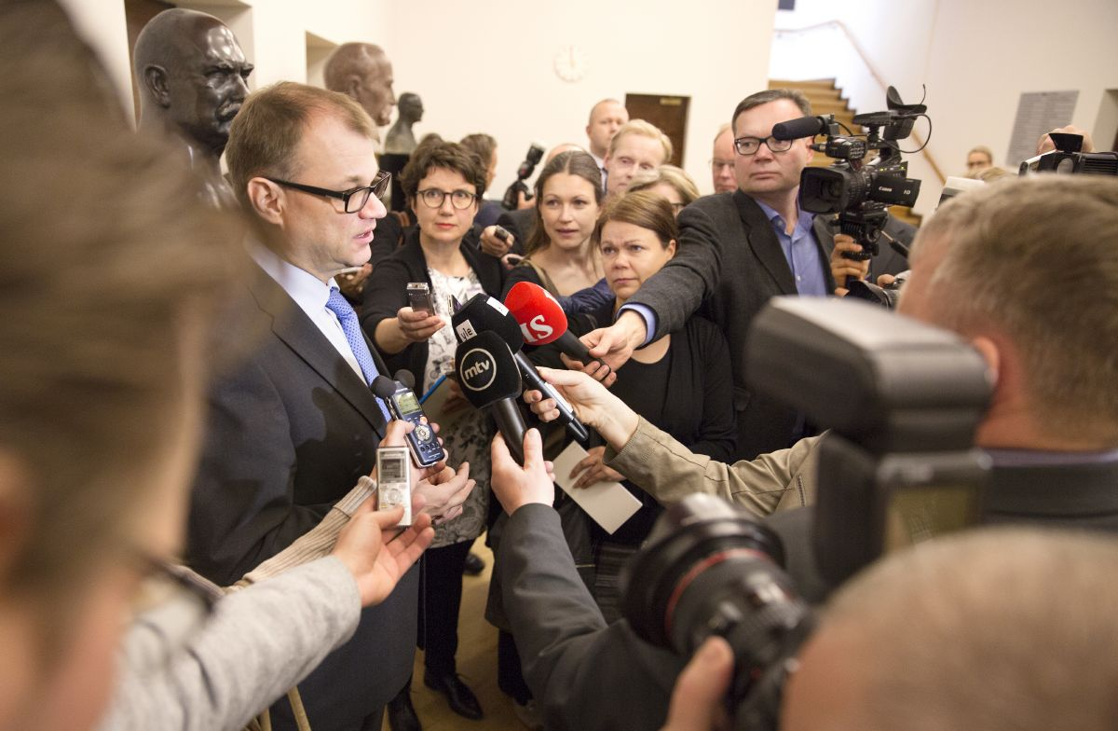
Hur har Finland blivit ett ledande land inom pressfriheten?
Notes:
Fria medier är i Finland en viktig del av demokratin. Förra året var Finland för sjätte året i rad etta i pressfrihetsindexet som organisationen Reportrar utan gränser publicerade.
Det mest centrala och viktiga för fria media är yttrandefriheten som i Finland ger var och en rätt att uttrycka, publicera och ta emot information, åsikter och andra meddelanden utan att någon hindras på förhand. Yttrandefrihet innebär också att det i Finland inte finns någon förhandscensur. Yttrandefrihet betyder också att den personliga integriteten skyddas. Dessutom är hets mot folkgrupp, brott mot trosfrid eller ärekränkning förbjudet enligt lag.
Vid behov granskar domstolen om någon har använt yttrandefriheten fel. Yttrandefriheten stöder sig i Finland ändå också på medias starka självregleringssystem. I Finland kräver journalistreglerna mer än lagstiftningen. Opinionsnämnden för massmedier (ONM) övervakar att journalistreglerna följs.
I konfliktstater är det vanligt att makten koncentrerats till ett fåtal personer. Det här innebär till exempel att makthavarna har grepp om den lokala median. Därför finns det få eller inga fria lokala medier. Bristen på fria medier kan orsaka att en konflikt föds, då olika parter inte får sina röster hörda. Då en konflikt uppstå kan den auktoritära staten strama åt greppet om media för att trygga sin makt.
Journalister kan vara föremål för återkommande förföljelse. De kan arresteras, fängslas, dömas och häktas utan orsak. Den auktoritära makten kan motivera kontrollen exempelvis med att fria medier är en säkerhetsrisk.
I konfliktstater har journalismen på det hela taget inte likadana traditioner som i västvärlden. De fria mediernas grundpelare kan åtminstone till en del vara främmande. Kvaliteten på journalismen försämras av bl.a. brist på yrkesskicklighet eller resurser.
Media kan spela en central roll i stödjandet av en fredsprocess. Media kan till exempel skapa samförstånd mellan konfliktens delparter.
Frågor och diskussionsämnen:
Vilka olika uppgifter har media?
Fundera på hur Finland har blivit etta i världen i fråga om pressfrihet.
Varför är fria medier en förutsättning för en fungerande demokrati? Varför finns det oftast inga fria medier i konfliktstater?
Vilken roll kan media spela då det gäller att förhindra konflikter och stödja fredsprocesser?

Slide 14
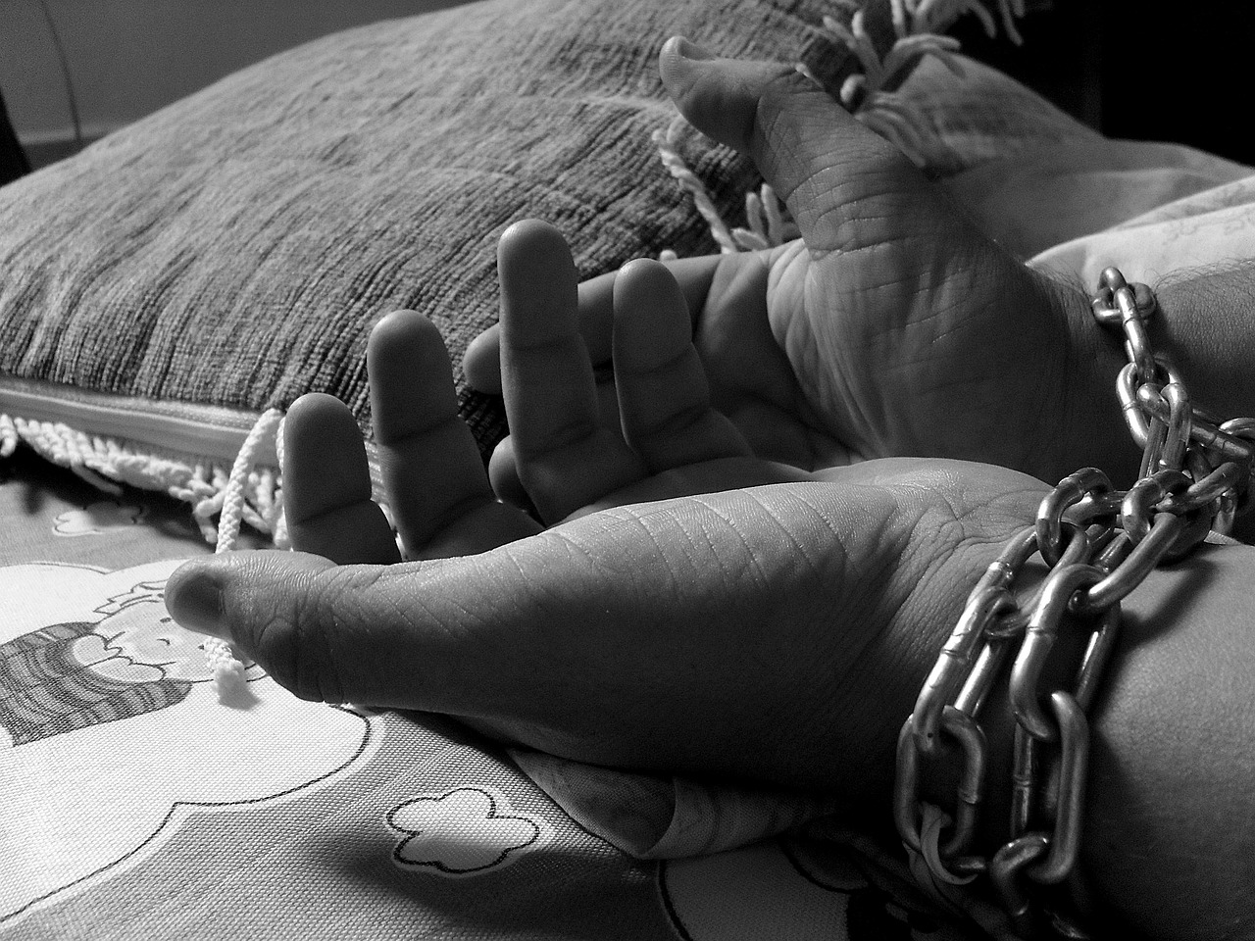
Varför finns det oftast inga fria medier i konfliktstater?
Notes:
Fria medier är i Finland en viktig del av demokratin. Förra året var Finland för sjätte året i rad etta i pressfrihetsindexet som organisationen Reportrar utan gränser publicerade.
Det mest centrala och viktiga för fria media är yttrandefriheten som i Finland ger var och en rätt att uttrycka, publicera och ta emot information, åsikter och andra meddelanden utan att någon hindras på förhand. Yttrandefrihet innebär också att det i Finland inte finns någon förhandscensur. Yttrandefrihet betyder också att den personliga integriteten skyddas. Dessutom är hets mot folkgrupp, brott mot trosfrid eller ärekränkning förbjudet enligt lag.
Vid behov granskar domstolen om någon har använt yttrandefriheten fel. Yttrandefriheten stöder sig i Finland ändå också på medias starka självregleringssystem. I Finland kräver journalistreglerna mer än lagstiftningen. Opinionsnämnden för massmedier (ONM) övervakar att journalistreglerna följs.
I konfliktstater är det vanligt att makten koncentrerats till ett fåtal personer. Det här innebär till exempel att makthavarna har grepp om den lokala median. Därför finns det få eller inga fria lokala medier. Bristen på fria medier kan orsaka att en konflikt föds, då olika parter inte får sina röster hörda. Då en konflikt uppstå kan den auktoritära staten strama åt greppet om media för att trygga sin makt.
Journalister kan vara föremål för återkommande förföljelse. De kan arresteras, fängslas, dömas och häktas utan orsak. Den auktoritära makten kan motivera kontrollen exempelvis med att fria medier är en säkerhetsrisk.
I konfliktstater har journalismen på det hela taget inte likadana traditioner som i västvärlden. De fria mediernas grundpelare kan åtminstone till en del vara främmande. Kvaliteten på journalismen försämras av bl.a. brist på yrkesskicklighet eller resurser.
Media kan spela en central roll i stödjandet av en fredsprocess. Media kan till exempel skapa samförstånd mellan konfliktens delparter.
Frågor och diskussionsämnen:
Vilka olika uppgifter har media?
Fundera på hur Finland har blivit etta i världen i fråga om pressfrihet.
Varför är fria medier en förutsättning för en fungerande demokrati? Varför finns det oftast inga fria medier i konfliktstater?
Vilken roll kan media spela då det gäller att förhindra konflikter och stödja fredsprocesser?

Slide 15
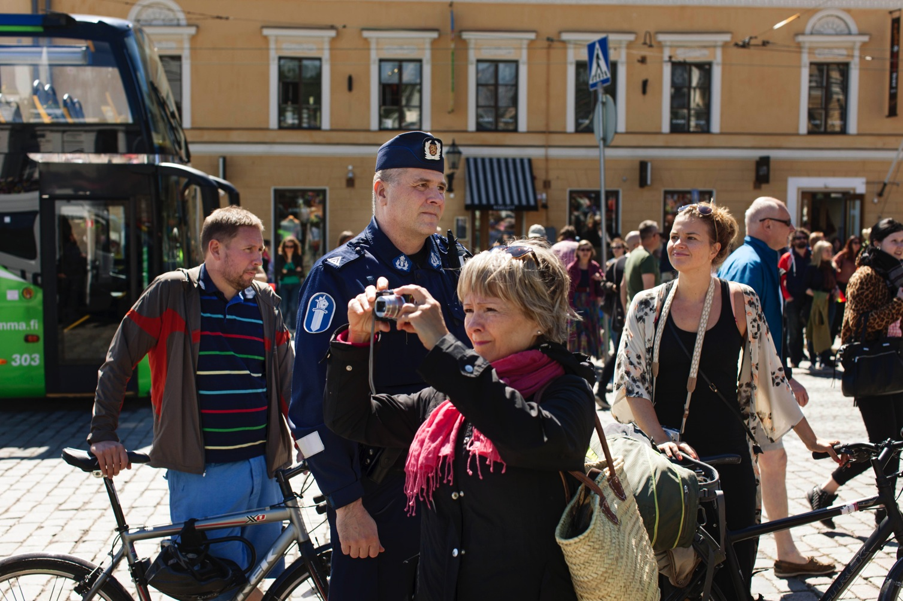
Välfärdsstaten
Notes:
I de nordiska välfärdsstaterna garanterar den offentliga makten, staten och kommunerna, invånarnas välfärd. Avsikten är att garantera grundtryggheten för befolkningen, dvs. hälsovård, social service och utbildning. Inkomstöverföringarna är ämnade att garantera alla en nödvändig utkomst.
En del av tjänsterna och inkomstöverföringarna, såsom barnbidraget, är ämnade att vara likadana för alla. Andra tjänster och inkomstöverföringar, så som utkomststödet, är behovsprövade. Medel till välfärdstjänsterna och inkomstöverföringarna samlas främst in via skatter.
I de nordiska länderna betraktas välfärdsmodellen som jämlik, eftersom den garanterar även de som har det sämst ställt och arbetslösa den grundtrygghet som hör till grundrättigheterna. Välfärdsstaten upprätthåller samhällsfreden, eftersom inkomstöverföringarna garanterar människorna en minimiutkomst. Välfärdsmodellen har dock även sina nackdelar. Den är dyr och har sagts fungera som förmyndare för människor, så att de inte själva lär sig att ta ansvar för sina liv.
I många av världens länder kan den sociala modellen redan i grunden avvika från den nordiska modellen i fråga om hur den offentliga makten erbjuder medborgarna tjänster och inkomstöverföringar. Statens och lokalförvaltningens oförmåga att sköta medborgarnas grundbehov kan ändå ses som både symptom på konflikter och orsaker till dem. Staten har då exempelvis inte kapacitet att sköta grundbehoven, eller så delar staten tjänsterna och gör inkomstöverföringar bara till vissa grupper utgående från politiska motiv. Skatteuppbörden som är en förutsättning för tjänsterna och inkomstöverföringarna kan vara väldigt svag i bräckliga och instabila stater.
I bräckliga stater hjälper olika gemenskaper, såsom familj och släkt, ofta individen med det som den offentliga makten inte kan eller vill stå för. Det här syns till exempel i hur gemenskaperna tar hand om barn och äldre. Samtidigt föds en gemenskapskänsla som kan saknas exempelvis i Finland.
Frågor och diskussionsämnen:
Hur har den nordiska välfärdsmodellen uppstått? Vilka för- och nackdelar har den?
Varför är statens oförmåga att sköta befolkningens grundbehov en orsak till konflikter?
Vad kunde finländarna lära sig av utvecklingsländernas gemenskaper?

Slide 16
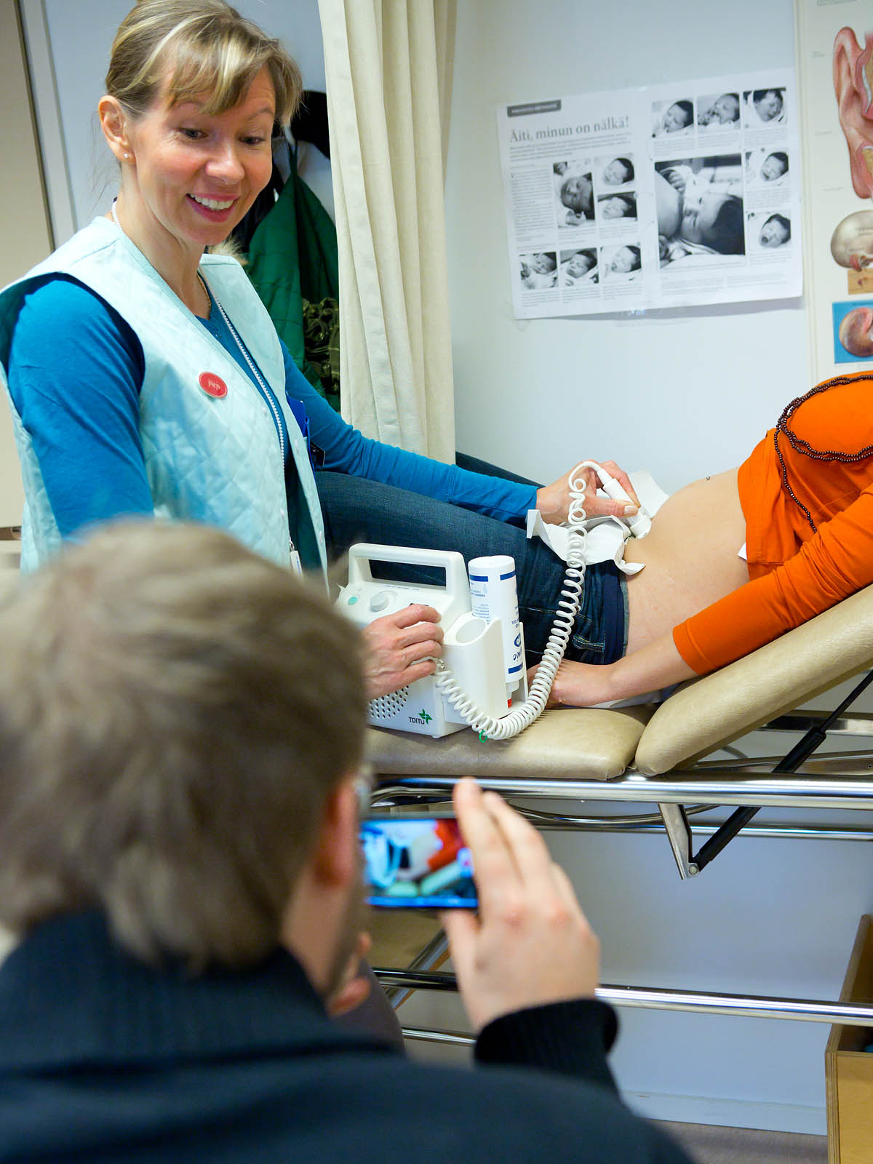
Befinner sig välfärdsstaten i en kris?
Notes:
I de nordiska välfärdsstaterna garanterar den offentliga makten, staten och kommunerna, invånarnas välfärd. Avsikten är att garantera grundtryggheten för befolkningen, dvs. hälsovård, social service och utbildning. Inkomstöverföringarna är ämnade att garantera alla en nödvändig utkomst.
En del av tjänsterna och inkomstöverföringarna, såsom barnbidraget, är ämnade att vara likadana för alla. Andra tjänster och inkomstöverföringar, så som utkomststödet, är behovsprövade. Medel till välfärdstjänsterna och inkomstöverföringarna samlas främst in via skatter.
I de nordiska länderna betraktas välfärdsmodellen som jämlik, eftersom den garanterar även de som har det sämst ställt och arbetslösa den grundtrygghet som hör till grundrättigheterna. Välfärdsstaten upprätthåller samhällsfreden, eftersom inkomstöverföringarna garanterar människorna en minimiutkomst. Välfärdsmodellen har dock även sina nackdelar. Den är dyr och har sagts fungera som förmyndare för människor, så att de inte själva lär sig att ta ansvar för sina liv.
I många av världens länder kan den sociala modellen redan i grunden avvika från den nordiska modellen i fråga om hur den offentliga makten erbjuder medborgarna tjänster och inkomstöverföringar. Statens och lokalförvaltningens oförmåga att sköta medborgarnas grundbehov kan ändå ses som både symptom på konflikter och orsaker till dem. Staten har då exempelvis inte kapacitet att sköta grundbehoven, eller så delar staten tjänsterna och gör inkomstöverföringar bara till vissa grupper utgående från politiska motiv. Skatteuppbörden som är en förutsättning för tjänsterna och inkomstöverföringarna kan vara väldigt svag i bräckliga och instabila stater.
I bräckliga stater hjälper olika gemenskaper, såsom familj och släkt, ofta individen med det som den offentliga makten inte kan eller vill stå för. Det här syns till exempel i hur gemenskaperna tar hand om barn och äldre. Samtidigt föds en gemenskapskänsla som kan saknas exempelvis i Finland.
Frågor och diskussionsämnen:
- Hur har den nordiska välfärdsmodellen uppstått? Vilka för- och nackdelar har den?
- Varför är statens oförmåga att sköta befolkningens grundbehov en orsak till konflikter?
- Vad kunde finländarna lära sig av utvecklingsländernas gemenskaper?

Slide 17
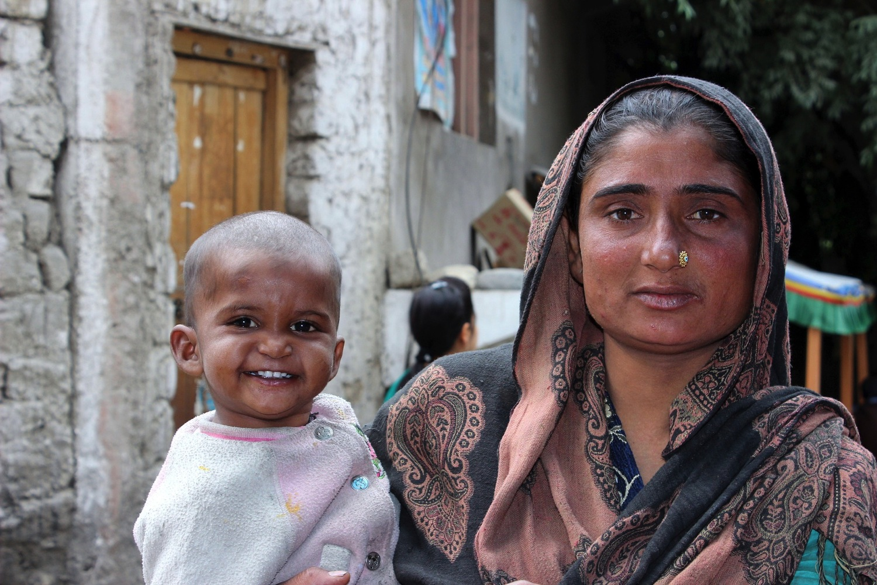
Vad kunde finländarna lära sig av gemenskaperna i utvecklingsländerna?
Notes:
I de nordiska välfärdsstaterna garanterar den offentliga makten, staten och kommunerna, invånarnas välfärd. Avsikten är att garantera grundtryggheten för befolkningen, dvs. hälsovård, social service och utbildning. Inkomstöverföringarna är ämnade att garantera alla en nödvändig utkomst.
En del av tjänsterna och inkomstöverföringarna, såsom barnbidraget, är ämnade att vara likadana för alla. Andra tjänster och inkomstöverföringar, så som utkomststödet, är behovsprövade. Medel till välfärdstjänsterna och inkomstöverföringarna samlas främst in via skatter.
I de nordiska länderna betraktas välfärdsmodellen som jämlik, eftersom den garanterar även de som har det sämst ställt och arbetslösa den grundtrygghet som hör till grundrättigheterna. Välfärdsstaten upprätthåller samhällsfreden, eftersom inkomstöverföringarna garanterar människorna en minimiutkomst. Välfärdsmodellen har dock även sina nackdelar. Den är dyr och har sagts fungera som förmyndare för människor, så att de inte själva lär sig att ta ansvar för sina liv.
I många av världens länder kan den sociala modellen redan i grunden avvika från den nordiska modellen i fråga om hur den offentliga makten erbjuder medborgarna tjänster och inkomstöverföringar. Statens och lokalförvaltningens oförmåga att sköta medborgarnas grundbehov kan ändå ses som både symptom på konflikter och orsaker till dem. Staten har då exempelvis inte kapacitet att sköta grundbehoven, eller så delar staten tjänsterna och gör inkomstöverföringar bara till vissa grupper utgående från politiska motiv. Skatteuppbörden som är en förutsättning för tjänsterna och inkomstöverföringarna kan vara väldigt svag i bräckliga och instabila stater.
I bräckliga stater hjälper olika gemenskaper, såsom familj och släkt, ofta individen med det som den offentliga makten inte kan eller vill stå för. Det här syns till exempel i hur gemenskaperna tar hand om barn och äldre. Samtidigt föds en gemenskapskänsla som kan saknas exempelvis i Finland.
Frågor och diskussionsämnen:
- Hur har den nordiska välfärdsmodellen uppstått? Vilka för- och nackdelar har den?
- Varför är statens oförmåga att sköta befolkningens grundbehov en orsak till konflikter?
- Vad kunde finländarna lära sig av utvecklingsländernas gemenskaper?

Slide 18
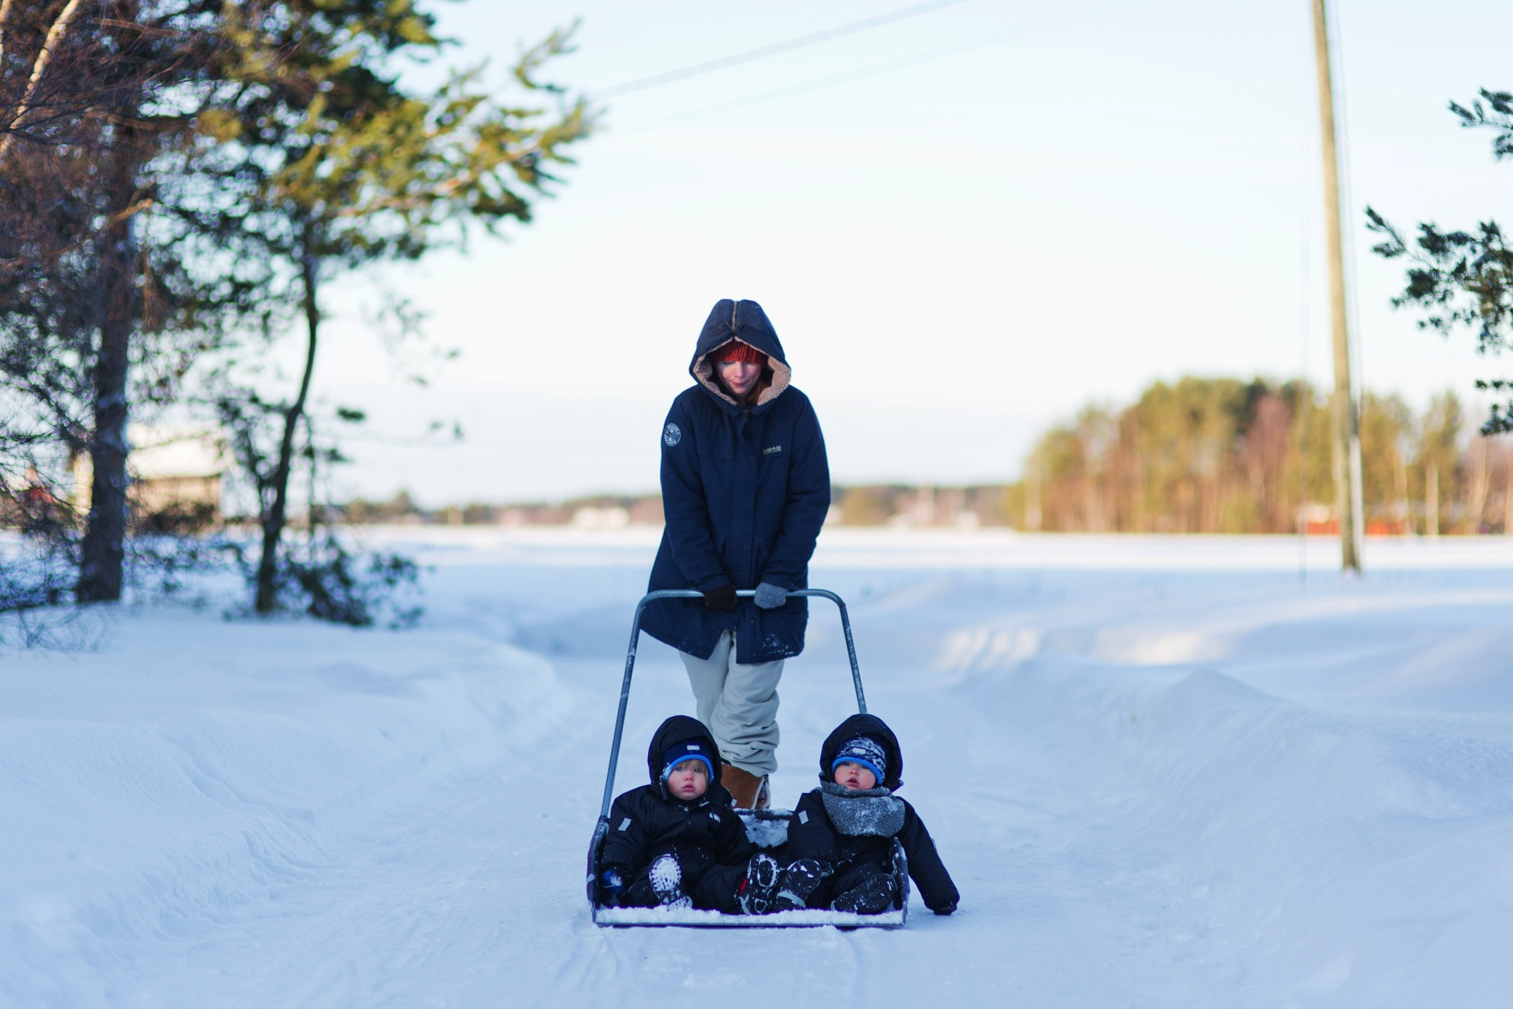
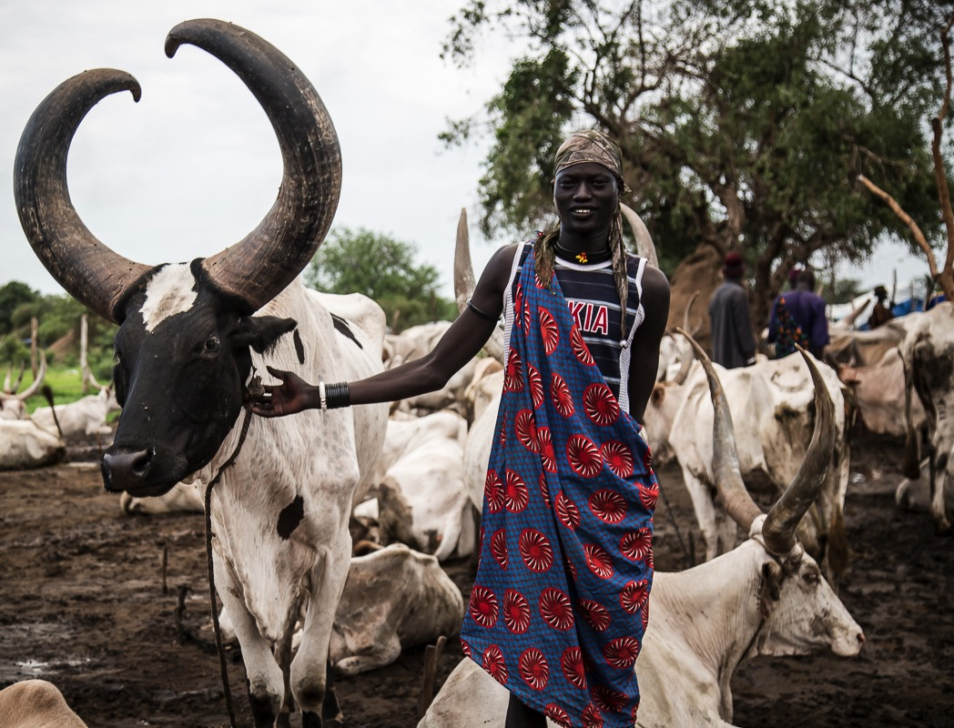
Finland och Sydsudan
Notes:
Skillnaderna mellan Finland och en konfliktstat kan förklaras med en jämförelse mellan Finland och Sydsudan som är beläget i östra Afrika.
Finlands resa har varat i 100 år men Sydsudan är världens yngsta självständiga stat. Landet blev självständigt från Sudan den 9 juli 2011.
Det finns likheter mellan de båda staternas utgångslägen. Tidigt efter att Finland blivit självständigt utbröt ett inbördeskrig. I Sydsudan fortgår våldsamheterna som skadat området i flera decennier. Utvecklingsutmaningarna är enorma. Även Finland var ett fattigt land då det blev självständigt.
Efteråt har Finland tagit ett stort kliv framåt. Medan Finland ligger på plats 24 i FN:s Human Development Index (HDI), ligger Sydsudan på plats 169.
Bland annat följande faktorer förklarar Sydsudans placering:
Förväntad livslängd: 55,7 (Finland 80,8). Finländarna lever alltså i snitt 25 år längre än invånarna i Sydsudan.
Barndödlighet (av 1000 födda barn): 64,1 (Finland 2,1).
Förväntat antal år i skolan: 7,6 (Finland 17,1). I Finland kan alltså barn och unga förvänta sig en dubbelt längre skolgång än i Sydsudan.
Bruttonationalinkomst per invånare (dollar): 2 332 (Finland 38 694). Bruttonationalinkomsten som berättar om välståndet är nästan 17 gånger större i Finland.
Pressfrihetsindex, publicerat av organisationen Reportrar utan gränser: 140 (Finland 1). Krigets första offer är ofta sanningen. Ett färskt exempel på detta är Sydsudan.
Transparency Internationals korruptionsindex: 163 (Finland 2). Sydsudan är ett av världens mest korrupta länder. Landets elit som har den politiska makten har samlat in en stor egendom åt sig själv.
Frågor och diskussionsämnen:
- Vilka likheter och skillnader finns det mellan Finland och Sydsudan?
- Har det alltid varit så här bra i Finland? I vilken situation befann sig det nyligen självständighetsförklarade Finland för 100 år sedan? Fundera tillsammans över hur det finländska samhället har byggts upp? Vilka milstolpar har man nått?
- Kunde Finland vara en förebild för Sydsudan?
- Spelar geografin en roll i en stats utveckling? Hur påverkar korruptionen i samhället? En hurdan ledare behöver en ny stat?
Källor: FN:s Human Development Index, Reportrar utan gränser, Transparency International.

Slide 19
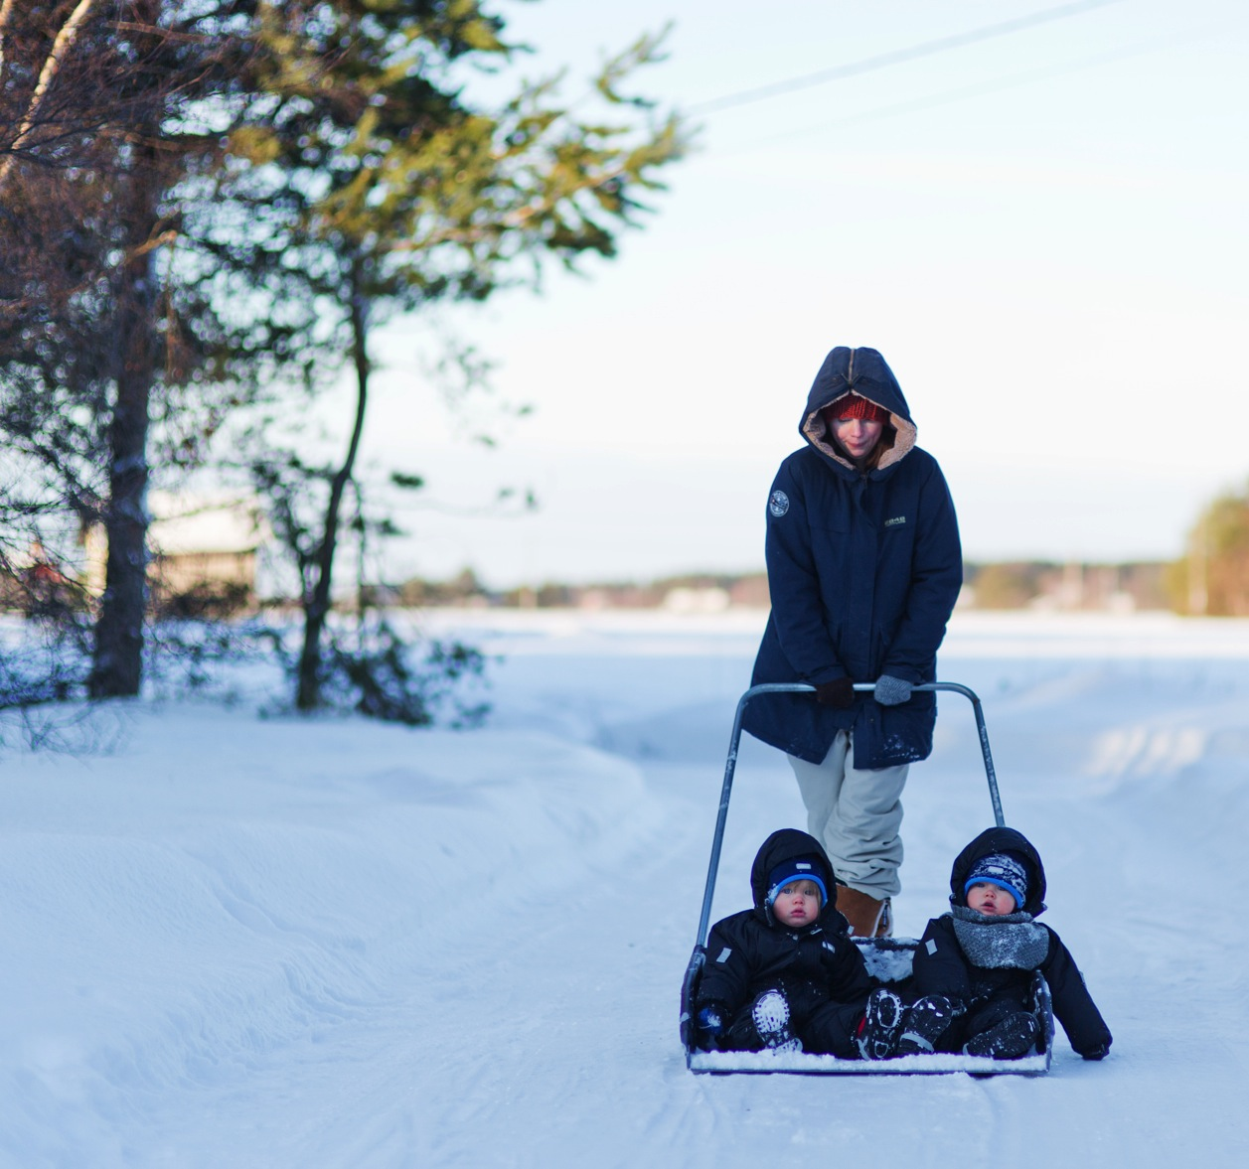
Finland och Sydsudan
Förväntad livslängd
81 / 56
Barndödlighet (på 1000 födda)
2 / 64
År I skolan
17 / 8
BNP ($)
38 694 / 2 332
Pressfrihetsindex (placering)
1 / 140
Korruptionsindex (placering)
2 / 163
Notes:
Skillnaderna mellan Finland och en konfliktstat kan förklaras med en jämförelse mellan Finland och Sydsudan som är beläget i östra Afrika.
Finlands resa har varat i 100 år men Sydsudan är världens yngsta självständiga stat. Landet blev självständigt från Sudan den 9 juli 2011.
Det finns likheter mellan de båda staternas utgångslägen. Tidigt efter att Finland blivit självständigt utbröt ett inbördeskrig. I Sydsudan fortgår våldsamheterna som skadat området i flera decennier. Utvecklingsutmaningarna är enorma. Även Finland var ett fattigt land då det blev självständigt.
Efteråt har Finland tagit ett stort kliv framåt. Medan Finland ligger på plats 24 i FN:s Human Development Index (HDI), ligger Sydsudan på plats 169.
Bland annat följande faktorer förklarar Sydsudans placering:
Förväntad livslängd: 55,7 (Finland 80,8). Finländarna lever alltså i snitt 25 år längre än invånarna i Sydsudan.
Barndödlighet (av 1000 födda barn): 64,1 (Finland 2,1).
Förväntat antal år i skolan: 7,6 (Finland 17,1). I Finland kan alltså barn och unga förvänta sig en dubbelt längre skolgång än i Sydsudan.
Bruttonationalinkomst per invånare (dollar): 2 332 (Finland 38 694). Bruttonationalinkomsten som berättar om välståndet är nästan 17 gånger större i Finland.
Pressfrihetsindex, publicerat av organisationen Reportrar utan gränser: 140 (Finland 1). Krigets första offer är ofta sanningen. Ett färskt exempel på detta är Sydsudan.
Transparency Internationals korruptionsindex: 163 (Finland 2). Sydsudan är ett av världens mest korrupta länder. Landets elit som har den politiska makten har samlat in en stor egendom åt sig själv.
Frågor och diskussionsämnen:
- Vilka likheter och skillnader finns det mellan Finland och Sydsudan?
- Har det alltid varit så här bra i Finland? I vilken situation befann sig det nyligen självständighetsförklarade Finland för 100 år sedan? Fundera tillsammans över hur det finländska samhället har byggts upp? Vilka milstolpar har man nått?
- Kunde Finland vara en förebild för Sydsudan?
- Spelar geografin en roll i en stats utveckling? Hur påverkar korruptionen i samhället? En hurdan ledare behöver en ny stat?
Källor: FN:s Human Development Index, Reportrar utan gränser, Transparency International.

Slide 20
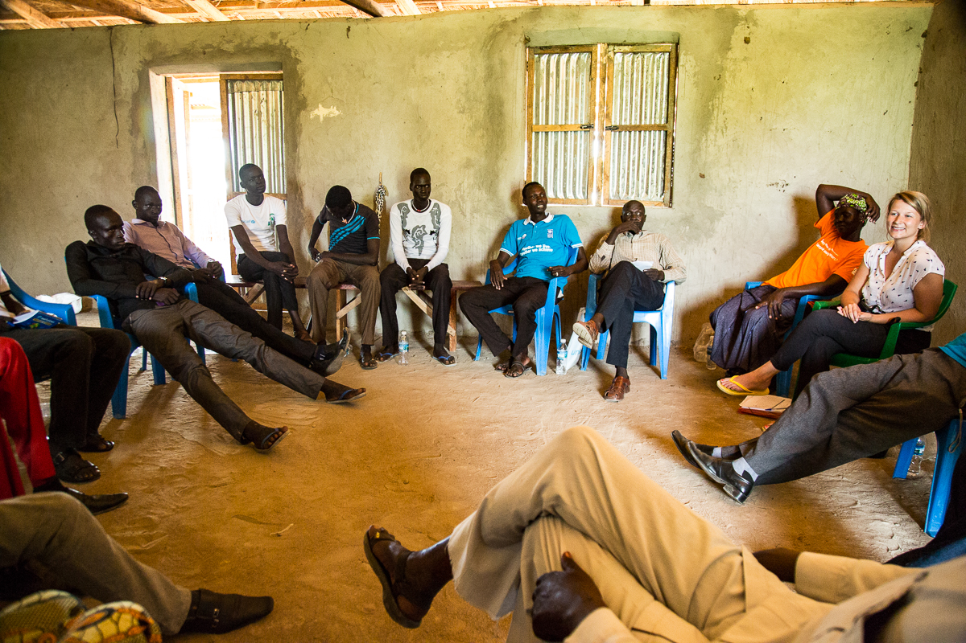
Utvecklingssamarbete
Notes:
Utvecklingssamarbete är stöd och lån som kommer från offentliga medel med huvudsyftet att minska extrem fattigdom i utvecklingsländer. Den utvecklade västvärlden är utvecklingsländernas största biståndsgivare. Regeringar och organisationer är de som utför utvecklingssamarbetet.
Resultaten av utvecklingssamarbetet är motstridiga. De områdes- och landspecifika skillnaderna i utvecklingen är stora. Det ändå allmänt erkänt att biståndshjälpen har spelat en roll då utbildningen och hälsan förbättrats och fattigdomen minskat. Resultaten visar att man med hjälp av utvecklingssamarbetet kan upprätta tjänster och stödja människors försörjning på sådana sätt som utvecklingsländerna själva inte har möjlighet till.
Kritikerna har fäst uppmärksamhet vid bl.a. hjälpberoendet som är orsaken till att utvecklingsländerna inte själva tar ansvar för sin egen utveckling. Trots miljarder euro har utvecklingshjälpen inte fungerat på önskat sätt i södra Sahara i Afrika, där utvecklingsutmaningarna är bland de största. Problemet är framför allt den extrema fattigdomen.
Ett brett samförstånd har växt fram om att utvecklingssamarbetet på sin höjd bara kan vara en komponent i utvecklingen av utvecklingsländer. Andra komponenter är till exempel handel och investeringar.
Ungefär var femte människa i världen lever i instabila stater som lider av eller repar sig från konflikter. Samtidigt har den extrema fattigdomen allt mer koncentrerats till södra Sahara i Afrika. Det är allmänt bekant att konflikter är ett av de största hindren för utveckling. De senaste åren har Finland styrt sitt bistånd till instabila stater.
CMI spelar en stor roll i fråga om att förhindra konflikter och medla i konfliktdrabbade länder. CMI är en av utrikesministeriets 16 samarbetsorganisationer som får stöd för sitt långsiktiga arbete med att främja utveckling. Av en oberoende utredning nyligen beställd av utrikesministeriet framkommer att CMI:s arbete är effektivt och framgångsrikt trots en måttlig budget, arbetets riskfyllda natur och en oberäknelig omgivning.
Finlands regering har i budgetnedskärningarnas namn minskat finansieringen till olika organisationer, även CMI. Samtidigt har utvecklingsbiståndet kommit allt längre bort från FN:s mål. Enligt FN:s mål borde 0,7 procent av bruttonationalprodukten i rika länder användas till finansiering av utvecklingsbistånd. År 2017 kommer Finlands biståndsanslag att vara ca 0,4 procent. Regeringen strävar dock efter att långsiktigt höja utvecklingsbiståndet till FN:s nivå på 0,7 procent. Av de nordiska länderna har Sverige, Norge och Danmark överskridit gränsen på 0,7 procent.
Frågor och diskussionsämnen:
- Fundera på hurdana resultat som nåtts med hjälp av utvecklingssamarbete? Vilka för- och nackdelar finns det med utvecklingssamarbetet?
- Varför lönar det sig att rikta utvecklingssamarbetet till bräckliga stater?
- Fundera på hur det är att genomföra utvecklingssamarbete i bräckliga stater?

Slide 21
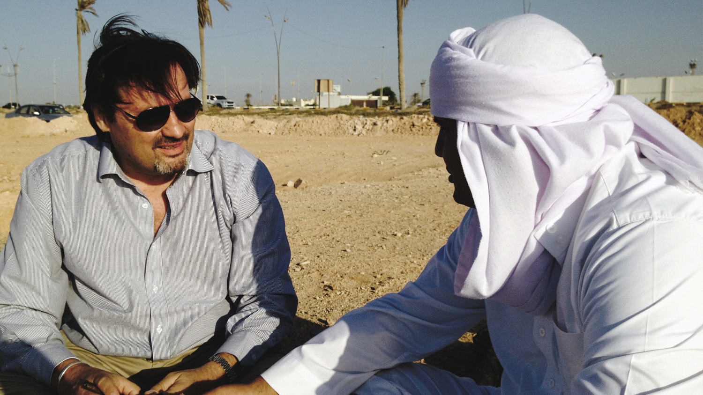
Vad har uppnåts med hjälp av utvecklingssamarbete ?
Notes:
Utvecklingssamarbete är stöd och lån som kommer från offentliga medel med huvudsyftet att minska extrem fattigdom i utvecklingsländer. Den utvecklade västvärlden är utvecklingsländernas största biståndsgivare. Regeringar och organisationer är de som utför utvecklingssamarbetet.
Resultaten av utvecklingssamarbetet är motstridiga. De områdes- och landspecifika skillnaderna i utvecklingen är stora. Det ändå allmänt erkänt att biståndshjälpen har spelat en roll då utbildningen och hälsan förbättrats och fattigdomen minskat. Resultaten visar att man med hjälp av utvecklingssamarbetet kan upprätta tjänster och stödja människors försörjning på sådana sätt som utvecklingsländerna själva inte har möjlighet till.
Kritikerna har fäst uppmärksamhet vid bl.a. hjälpberoendet som är orsaken till att utvecklingsländerna inte själva tar ansvar för sin egen utveckling. Trots miljarder euro har utvecklingshjälpen inte fungerat på önskat sätt i södra Sahara i Afrika, där utvecklingsutmaningarna är bland de största. Problemet är framför allt den extrema fattigdomen.
Ett brett samförstånd har växt fram om att utvecklingssamarbetet på sin höjd bara kan vara en komponent i utvecklingen av utvecklingsländer. Andra komponenter är till exempel handel och investeringar.
Ungefär var femte människa i världen lever i instabila stater som lider av eller repar sig från konflikter. Samtidigt har den extrema fattigdomen allt mer koncentrerats till södra Sahara i Afrika. Det är allmänt bekant att konflikter är ett av de största hindren för utveckling. De senaste åren har Finland styrt sitt bistånd till instabila stater.
CMI spelar en stor roll i fråga om att förhindra konflikter och medla i konfliktdrabbade länder. CMI är en av utrikesministeriets 16 samarbetsorganisationer som får stöd för sitt långsiktiga arbete med att främja utveckling. Av en oberoende utredning nyligen beställd av utrikesministeriet framkommer att CMI:s arbete är effektivt och framgångsrikt trots en måttlig budget, arbetets riskfyllda natur och en oberäknelig omgivning.
Finlands regering har i budgetnedskärningarnas namn minskat finansieringen till olika organisationer, även CMI. Samtidigt har utvecklingsbiståndet kommit allt längre bort från FN:s mål. Enligt FN:s mål borde 0,7 procent av bruttonationalprodukten i rika länder användas till finansiering av utvecklingsbistånd. År 2017 kommer Finlands biståndsanslag att vara ca 0,4 procent. Regeringen strävar dock efter att långsiktigt höja utvecklingsbiståndet till FN:s nivå på 0,7 procent. Av de nordiska länderna har Sverige, Norge och Danmark överskridit gränsen på 0,7 procent.
Frågor och diskussionsämnen:
- Fundera på hurdana resultat som nåtts med hjälp av utvecklingssamarbete? Vilka för- och nackdelar finns det med utvecklingssamarbetet?
- Varför lönar det sig att rikta utvecklingssamarbetet till bräckliga stater?
- Fundera på hur det är att genomföra utvecklingssamarbete i bräckliga stater?

Slide 22
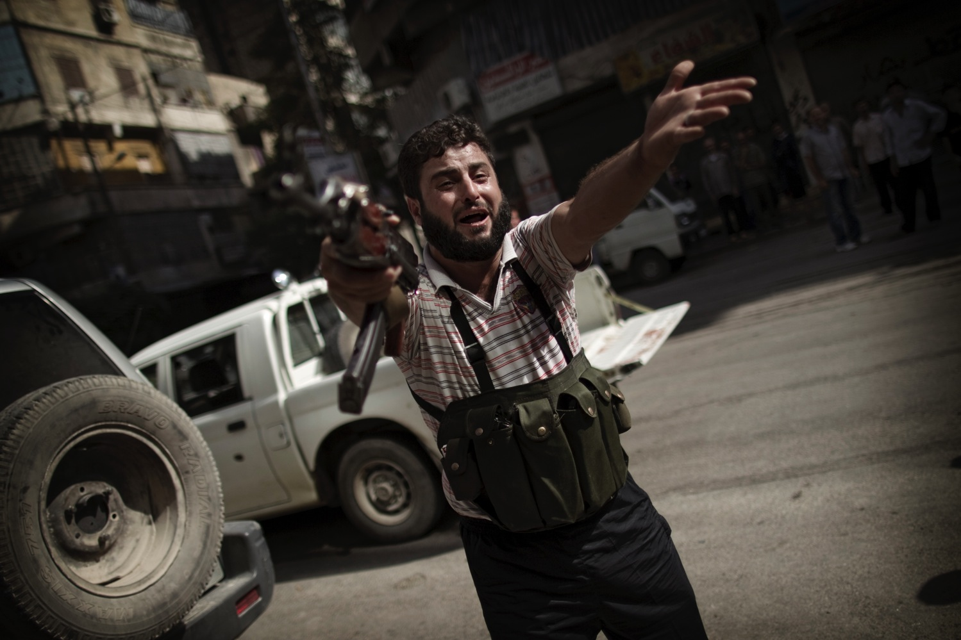
Varför lönar det sig att utgöra utvecklingssamarbete i konfliktstater?
Notes:
Utvecklingssamarbete är stöd och lån som kommer från offentliga medel med huvudsyftet att minska extrem fattigdom i utvecklingsländer. Den utvecklade västvärlden är utvecklingsländernas största biståndsgivare. Regeringar och organisationer är de som utför utvecklingssamarbetet.
Resultaten av utvecklingssamarbetet är motstridiga. De områdes- och landspecifika skillnaderna i utvecklingen är stora. Det ändå allmänt erkänt att biståndshjälpen har spelat en roll då utbildningen och hälsan förbättrats och fattigdomen minskat. Resultaten visar att man med hjälp av utvecklingssamarbetet kan upprätta tjänster och stödja människors försörjning på sådana sätt som utvecklingsländerna själva inte har möjlighet till.
Kritikerna har fäst uppmärksamhet vid bl.a. hjälpberoendet som är orsaken till att utvecklingsländerna inte själva tar ansvar för sin egen utveckling. Trots miljarder euro har utvecklingshjälpen inte fungerat på önskat sätt i södra Sahara i Afrika, där utvecklingsutmaningarna är bland de största. Problemet är framför allt den extrema fattigdomen.
Ett brett samförstånd har växt fram om att utvecklingssamarbetet på sin höjd bara kan vara en komponent i utvecklingen av utvecklingsländer. Andra komponenter är till exempel handel och investeringar.
Ungefär var femte människa i världen lever i instabila stater som lider av eller repar sig från konflikter. Samtidigt har den extrema fattigdomen allt mer koncentrerats till södra Sahara i Afrika. Det är allmänt bekant att konflikter är ett av de största hindren för utveckling. De senaste åren har Finland styrt sitt bistånd till instabila stater.
CMI spelar en stor roll i fråga om att förhindra konflikter och medla i konfliktdrabbade länder. CMI är en av utrikesministeriets 16 samarbetsorganisationer som får stöd för sitt långsiktiga arbete med att främja utveckling. Av en oberoende utredning nyligen beställd av utrikesministeriet framkommer att CMI:s arbete är effektivt och framgångsrikt trots en måttlig budget, arbetets riskfyllda natur och en oberäknelig omgivning.
Finlands regering har i budgetnedskärningarnas namn minskat finansieringen till olika organisationer, även CMI. Samtidigt har utvecklingsbiståndet kommit allt längre bort från FN:s mål. Enligt FN:s mål borde 0,7 procent av bruttonationalprodukten i rika länder användas till finansiering av utvecklingsbistånd. År 2017 kommer Finlands biståndsanslag att vara ca 0,4 procent. Regeringen strävar dock efter att långsiktigt höja utvecklingsbiståndet till FN:s nivå på 0,7 procent. Av de nordiska länderna har Sverige, Norge och Danmark överskridit gränsen på 0,7 procent.
Frågor och diskussionsämnen:
- Fundera på hurdana resultat som nåtts med hjälp av utvecklingssamarbete? Vilka för- och nackdelar finns det med utvecklingssamarbetet?
- Varför lönar det sig att rikta utvecklingssamarbetet till bräckliga stater?
- Fundera på hur det är att genomföra utvecklingssamarbete i bräckliga stater?

